Slide 1
Verdensarv prosjekt 2016-2017 Singsing.
Generelle del av læreplan.
  Kulturarv og identitet: Samarbeid på tvers av linjer.
  Teknologi og kultur: Hvordan ble gjerdet laget på den tida.
  Læreplanmål TIP/IT
Gjøre mest mulig praktisk arbeid med verdensarv som tema.
Gjøre jobber for kunder.
Samarbeid med byggfag.

Slide 2
Lage stålgjerde for Singsing borettslag.
Kompetansemål
  Produksjon
  Reparasjon og vedlikehold
  Dokumentasjon og kvalitet
Regne ut hvor mye stål som går med
Lage skisser på stedet. Tegne om til Solid Works. Samarbeid i mellom programfagene.
Bestille stål.
Hvor lang tid bruker vi på jobben
Sjekke opp hvor vi kan sende til galvanisering. Evt. Overflate behandling på gamle måten.

Slide 4
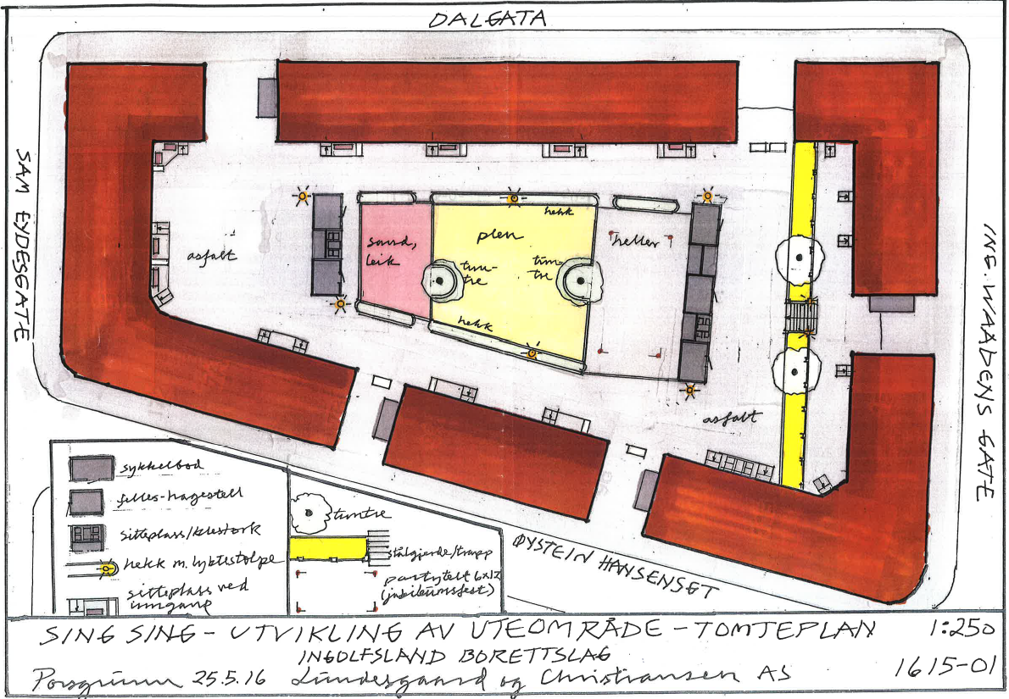

Slide 5


Slide 6
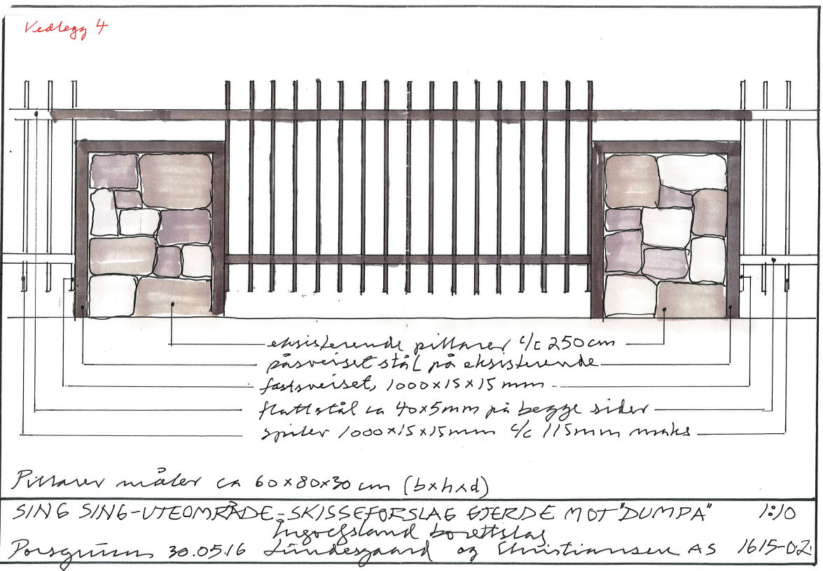

Slide 7
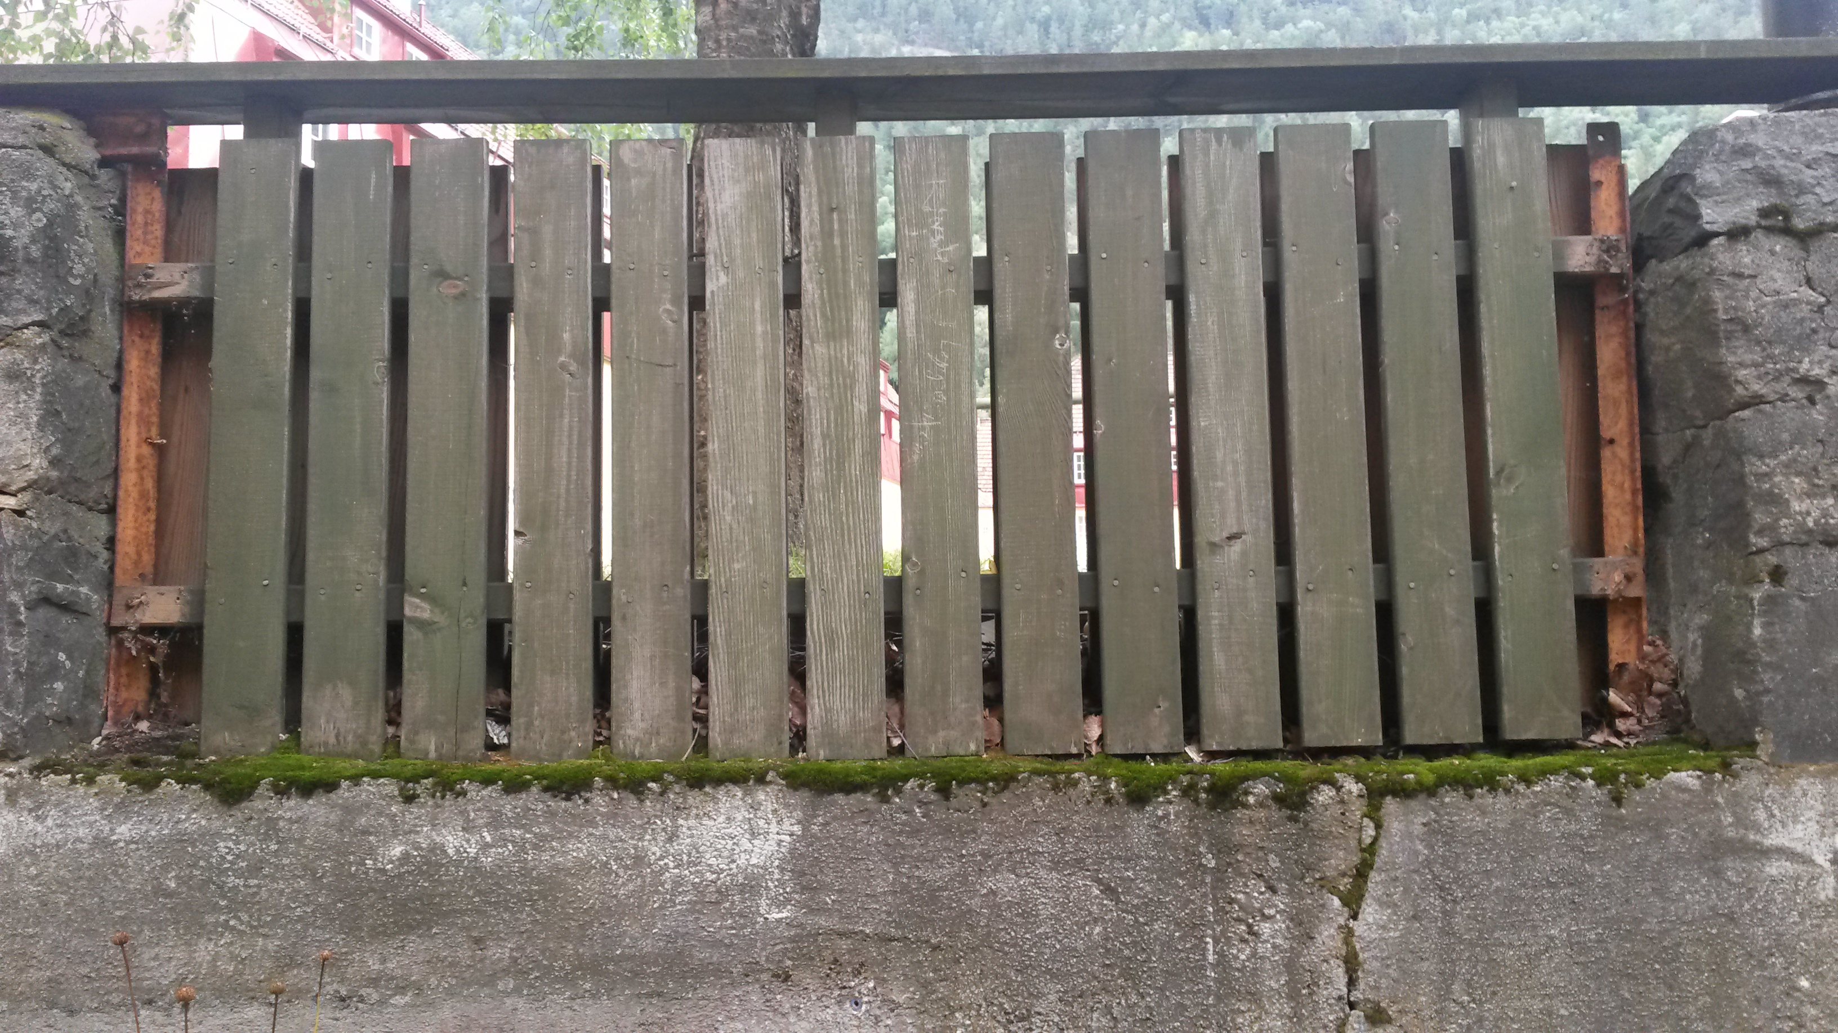

Slide 8
